Slide 1

7. Näönvarainen havaitseminen

Slide 2
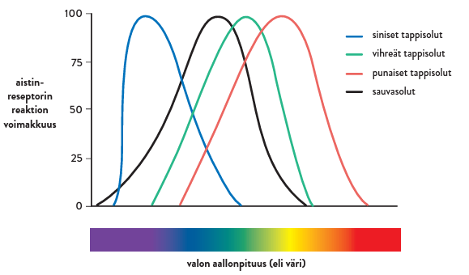
Näköhavainto alkaa silmästä
Silmän verkkokalvolla on näön aistinreseptorit
  sauvasolut aistivat valon voimakkuutta
  tappisolut aistivat valon väriä
  tappisoluja on kolmea tyyppiä: punaiselle, vihreälle ja siniselle valolle herkkiä soluja

Slide 3
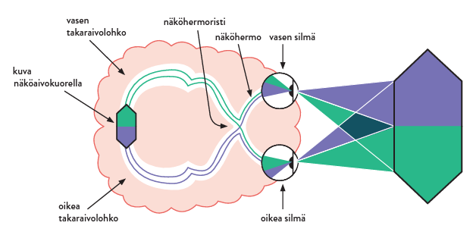
Verkkokalvolta aivoihin
Verkkokalvolta näkötieto kulkee näköhermoristiin
  näköhermoristissä eri silmien näköhermot yhdistyvät ja jakautuvat uudelleen
  näkökentän vasemmalla puolella oleva näkötieto etenee aivojen oikeanpuoleiseen takaraivolohkoon ja päinvastoin
Näköhermoristin jälkeen näkötieto kulkee talamuksen kautta takaraivolohkoille, näön ensisijaiselle aistialueelle

Slide 4
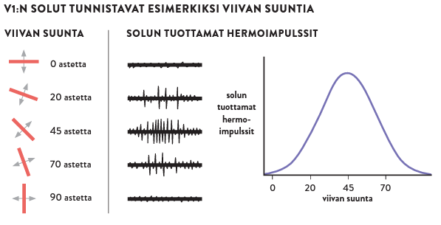
Näön ensisijainen aistialue V1
V1 käsittelee näkötietoa sellaiseen muotoon, että muut aivojen osat voivat päätellä, mitä näkökentässä on ja minne näkökentän esineet liikkuvat
V1:n solut ja hermoverkot ovat herkkiä näkötiedon eri piirteille: viivojen pituudelle, viivojen suunnalle, liikkeen suunnalle…
Näkökentän jokaista pientä osaa vastaa tietty V1:n alue

Slide 5
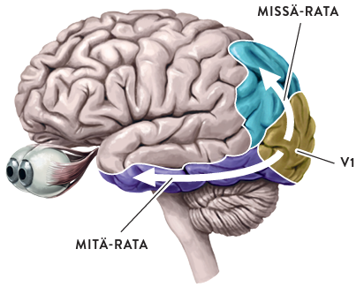
Näkötiedon missä- ja mitä -radat
Missä-rata
  kulkee takaraivolohkoilta päälaenlohkoille
  käsittelee sitä, missä näkökentässä olevat asiat ovat ja minne ne liikkuvat
Mitä-rata
  kulkee takaraivolohkoilta ohimolohkoille
  käsittelee sitä, mitä näkökentässä on

Slide 6
Havaintokonstanssit
Havaintokonstanssi: havainnon pysyvyys tai vakioisuus
  vaikka havainto-olosuhteet muuttuvat, havainto ei yleensä muutu
Koon konstanssi: havainto esineen koosta pysyy samana katseluetäisyydestä riippumatta
  Ystävän pituus ei muutu, vaikka hän seisoo kauempana
Muodon konstanssi: havainto esineen muodosta ei muutu kun katselusuunta muuttuu
  kuutio ei muuta muotoaan, vaikka sitä katsotaan eri suunnista
Vaaleuskonstanssi: havainto kohteen vaaleudesta ei muutu eri valaistuksessa
  valkoinen paperi on valkoinen sekä auringonvalossa että hämäränä iltana
Värikonstanssi: havainto kohteen värisävystä ei muutu eri valaistuksessa
  banaani havaitaan usein keltaisena, vaikka huoneen valon väri vaihtuu

Slide 7
PowerPoINT-ESITYKSET
Tehkää PowerPoint-esitykset, jossa annatte kuvallisia esimerkkejä seuraavista asioista:
- vaihtuvat kuviot, joissa sama ärsyke tulkitaan usealla tavalla (pupu-ankka-illuusio)
- illuusiot ja havaintoharhat
- havaintokonstanssi (havainnon vakioisuus ja pysyvyys) Esimerkiksi värisävyn / koon ”muutos” / muuttumattomuus muiden värien yhteydessä
→ lähetetään PedaNettiin muiden katsottavaksi

Slide 8
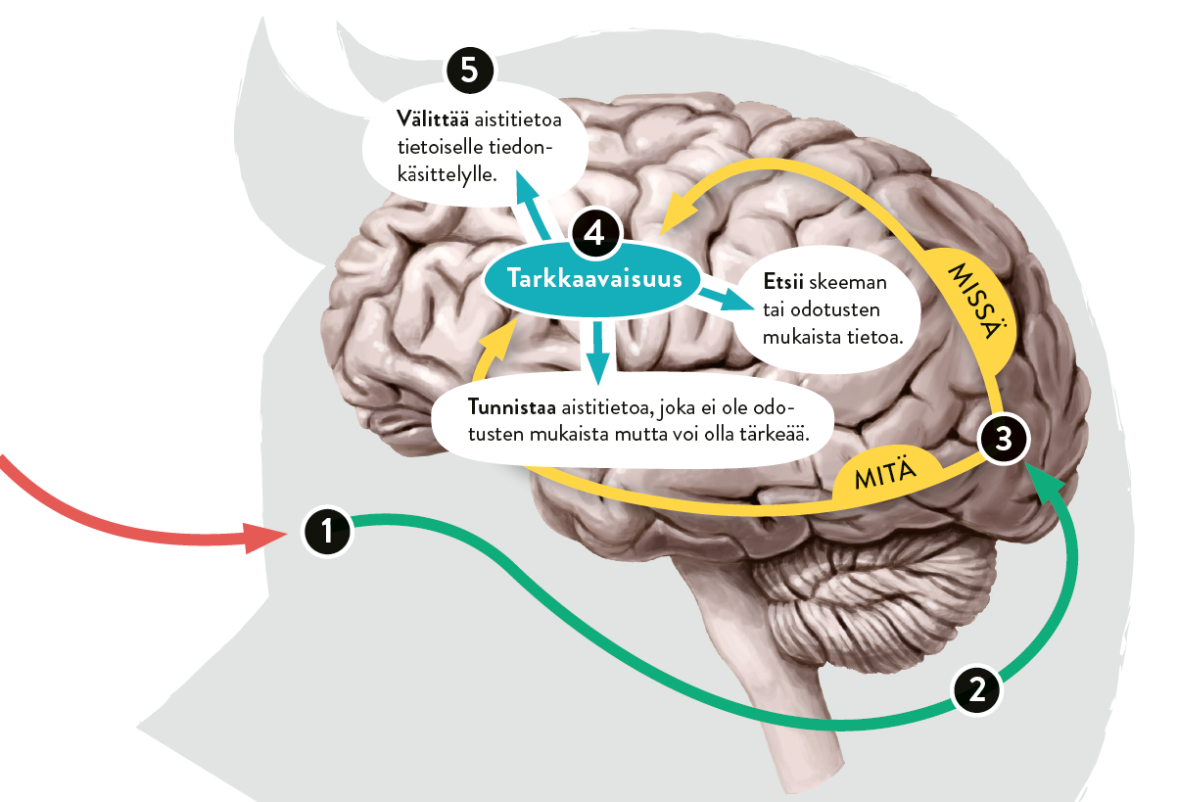
Näkötiedon käsittelystä havaitsemiseen
Näköhavainto on tietoinen tulkinta näkötiedosta
Näköhavainnon syntyminen vaatii tarkkaavaisuutta
  tarkkaavaisuus voi tunnistaa skeeman mukaista aistitietoa ja voimme tulla siitä tietoiseksi
  tarkkaavaisuus voi tunnistaa aistitietoa, joka ei ole skeeman mukaista mutta on tärkeää ja siksi tulemme siitä tietoiseksi
Kun tarkkaavuus on tunnistanut aistitiedon, siitä tulee havainto ja sitä voi käsitellä tietoisesti

Slide 9
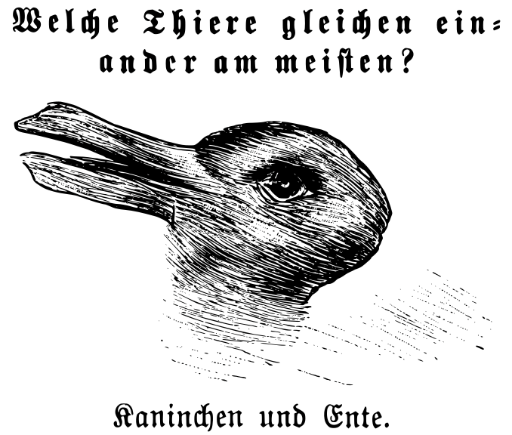
Näköhavainnon skeemalähtöisyys
Näköhavainto on tietoinen tulkinta näkötiedosta
Näköhavaintoon vaikuttavat skeemat ja konteksti
Skeemat ohjaavat tarkkaavuutta etsimään skeemoja tukevaa näkötietoa
Konteksti: ympäristö tai olosuhteet, joissa havaitsemisen kohde havaitaan
  jos pupu-ankka –illuusiokuvan ympärillä on porkkana, se tulkitaan helpommin pupuksi kuin ankaksi
  konteksti tarkoittaa myös ympäristötekijöitä tai tunnetiloja: portaat tuntuvat jyrkemmiltä tai pidemmiltä väsyneenä, epäonnistuminen inhottavammalta valmiiksi surullisena

Slide 10
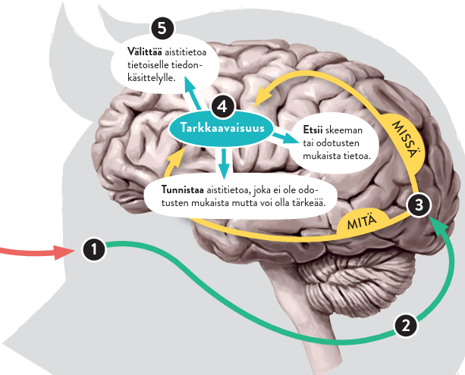
Näkötiedon käsittelystä havaitsemiseen
Näköhavainto on tietoinen tulkinta näkötiedosta
Näköhavainnon syntyminen vaatii tarkkaavaisuutta
  tarkkaavaisuus voi tunnistaa skeeman mukaista aistitietoa ja voimme tulla siitä tietoiseksi
  tarkkaavaisuus voi tunnistaa aistitietoa, joka ei ole skeeman mukaista mutta on tärkeää ja siksi tulemme siitä tietoiseksi
Kun tarkkaavuus on tunnistanut aistitiedon, siitä tulee havainto ja sitä voi käsitellä tietoisesti

Slide 11

Havaintoharhat ja illuusiot
Havaintoharha: tilanne, jossa havainto ei vastaa todellisuutta
Syynä usein automaattiset näkötiedon käsittelynmekanismit, jotka tulkitsevat näkötietoa väärin
  voivat myös aiheutua kontekstin vaikutuksesta havaintoon
  suurin osa aistitiedon käsittelystä on automaattista. Jossain erityistilanteissa automaattiset aistitiedon käsittelyn mekanismit johtavat havaintoa harhaan.

